Slide 1
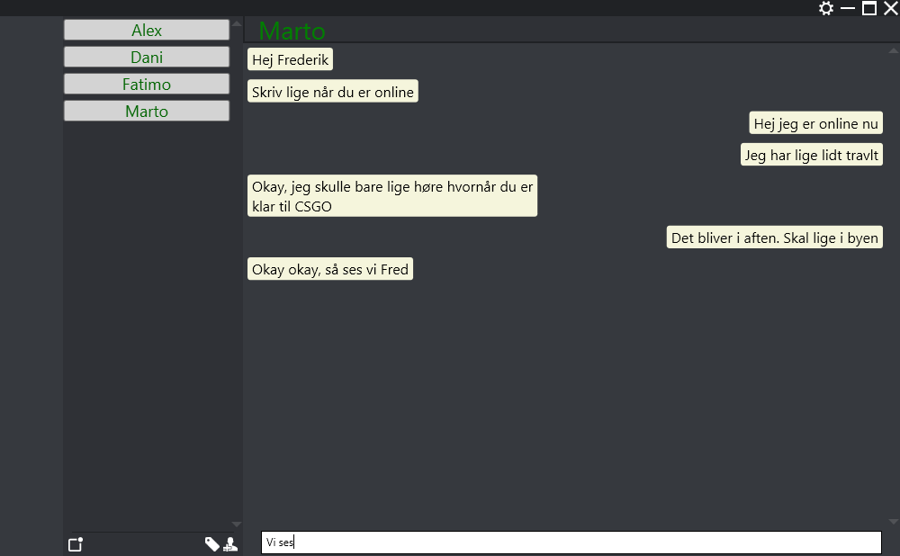
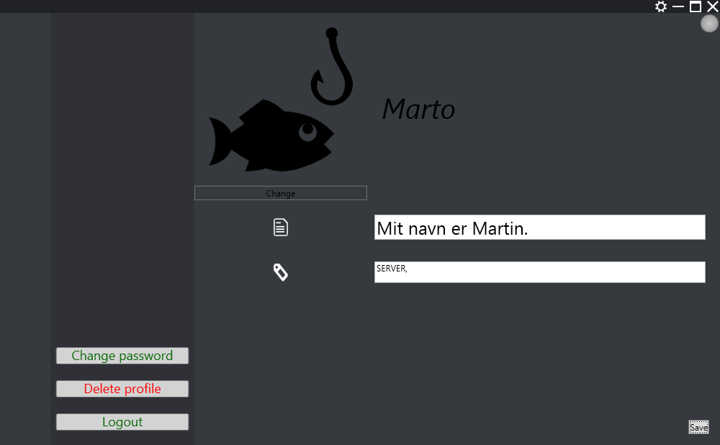
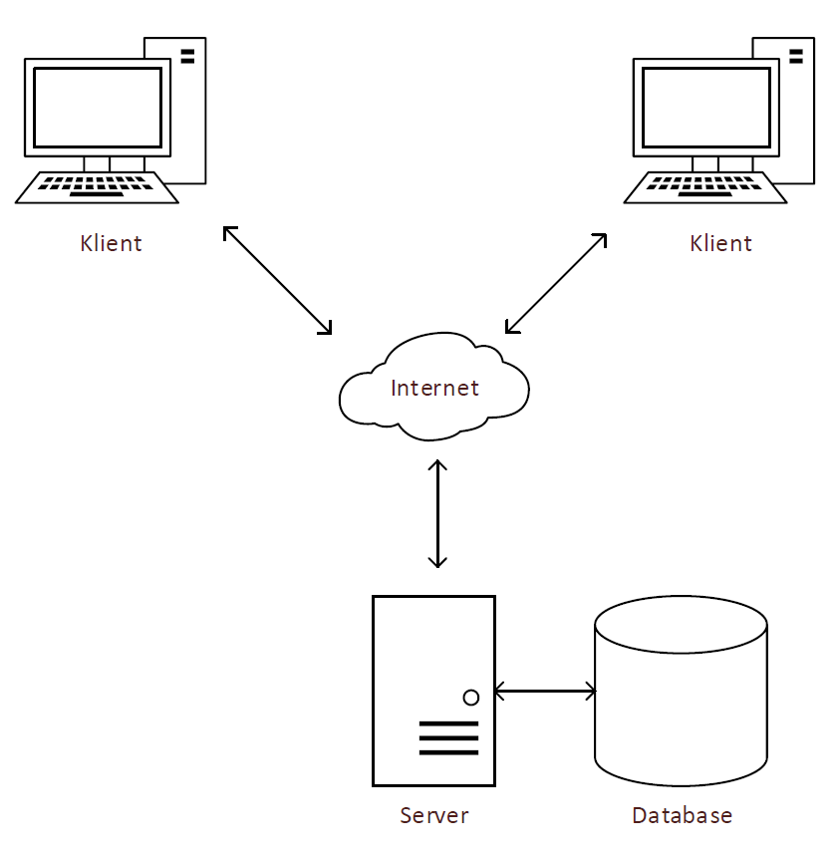
Marto
Ingeniørhøjskolen - Aarhus Universitet
Alexander Lichtenstein Davidsen, Daniel Pat Hansen, Fatima Kodro, Frederik Kastrup Mortensen, Martin Haugaard Andersen, Søren Bech & Søren Schou Mathiasen
Introduktion
Metoder
Marto er en chatapplikation, der har med formål at bringe mennesker sammen, som har samme interesser.
Disse interesser kunne f.eks. være en bestemt sportsgren eller videospil, som kræver, at der skal være flere personer til stede for at få glæde af det.
Mange mennesker har det problem, at de har en bestemt hobby som få af deres venner også har, og derfor har de ikke så mange at nyde denne hobby med.
På Marto kan man tilføje tags med sine interesser og herefter finde andre brugere med samme tags og tilføje dem som ven. På denne måde bliver der skabt et større fællesskab og det er muligt at danne et venskab med en masse fremmede mennesker.
For at kunne få et nemt og struktureret projekt, er der blevet brugt nogle metoder, som har det formål at gøre projektet mere overskueligt.
Metoderne er som følge:
Scrum er anvendt til udarbejdelse af Marto
Trello er anvendt til visualisering af sprints
Git er anvendt til versionsstyring
Resultater
Konklusion
Der blev i projektgruppen lavet en chatapplikation, hvor man som bruger kan registrere sig som en bruger og logge ind på denne profil. Her er det muligt at se sin egen profil og redigere sin beskrivelse, samt tilføje/slette tags.
For at gøre det nemt at finde andre brugere med samme interesser, er det muligt at søge på tags og finde alle brugere med disse tags. Herefter kan man vælge at anmode dem om at blive venner. Det er så muligt at skrive med alle sine venner.
Der er blevet udviklet en server, GUI og database, som sørger for at systemet spiller sammen med brugerens inputs. Hvordan dette hænger sammen kan ses på billedet ved siden af.
Der har i starten af projektet været hovedfunktionalitet, som var vigtig for at Marto kan kaldes for en succes. Denne funktionalitet har f.eks. været at kunne oprette brugere, tilføje venner, skrive sammen over en chat osv. Hovedfunktionaliteten virker som den burde.
Der har været krav om andet funktionalitet, som ikke var helt så vigtige, men stadigvæk godt at få implementeret. Nogle af disse er blevet lavet, men nogle af dem har der ikke været tid nok til, og de er derfor blevet sat som fremtidigt arbejde. Det er f.eks. at kunne sende emojis på chatten.

